Slide 1
dApp para la gestión de mascotas
Trabajo de Fin de Grado
Escuela Superior de Ingeniería y Tecnología
Universidad Internacional de la Rioja

Slide 2



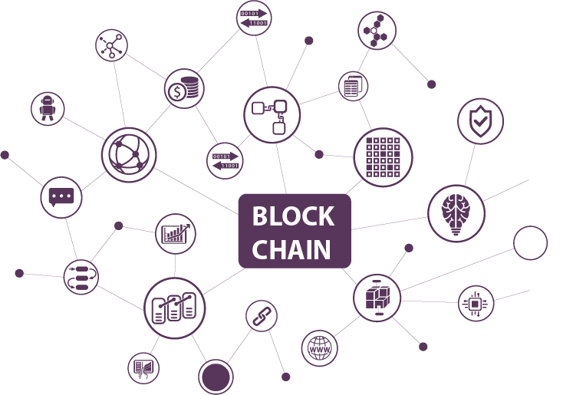
Presentación
"Aplicación que tiene su backend ejecutándose en una red P2P."
Nuevo paradigma de aplicaciones de gestión
dApp
decentralized Applications
Capítulos 1 y 2

Slide 3
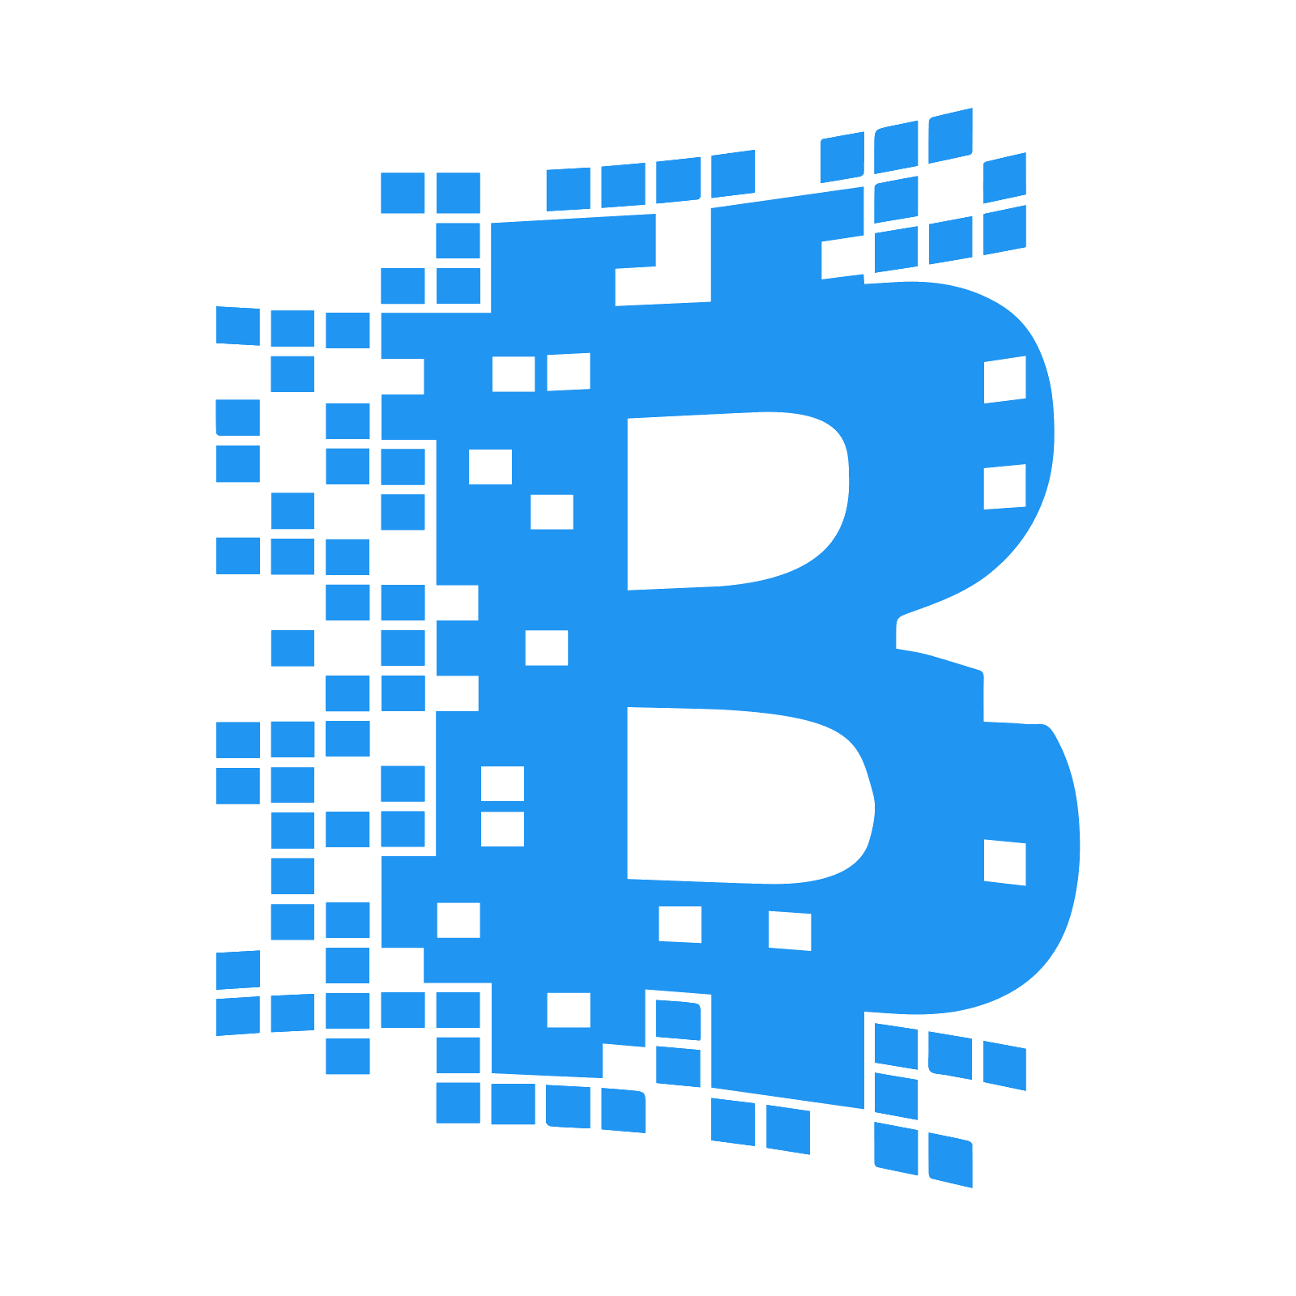
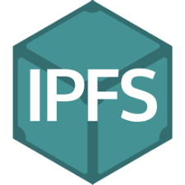
¿Qué modelo de red P2P seleccionamos?
Desarrollamos sobre BlockChain por su capacidad para desplegar y almacenar SmartContracts. Éstos son pequeños programas en donde se pueden definir y ejecutar reglas de negocio.
¿Dónde almacenamos los datos?
Inter Planetary File System
https://ipfs.io/
“IPFS is a distributed system for storing and accessing files, websites, applications, and data.”
Fuente: https://docs.ipfs.io/introduction/overview/
Capítulos 1 y 2

Slide 4
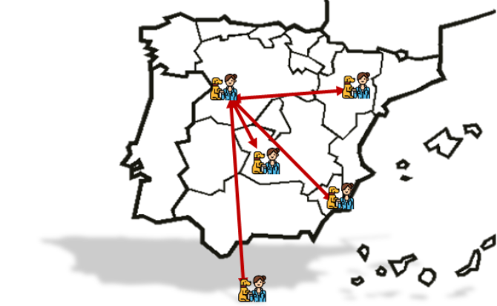
Motivación
Resolver un problema:
El proyecto se ha centrado en dos objetivos.
Se pretende solucionar el problema de la desconexión existente entre los diferentes sistemas veterinarios de las CCAA.
Resolver un problema.
Aceptar un reto
Fuente: Centro Veterinario García-Ochoa y SIACYL
Capítulos 1 y 2

Slide 5
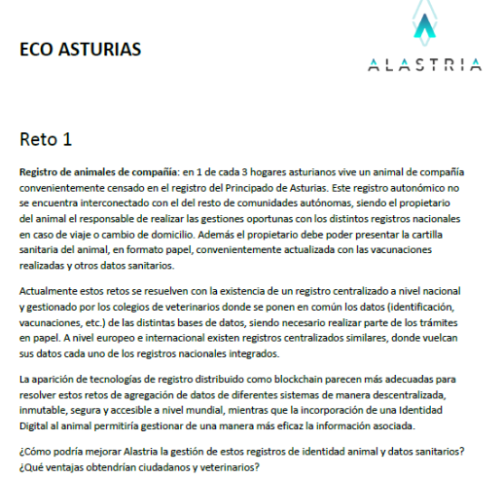
Consorcio Alastria:
https://alastria.io/
Aceptar un reto
Fuente: https://drive.google.com/file/d/1JxmV0252ikfsPAwdW_mIRmED2-Ww5VK6/view
Capítulos 1 y 2

Slide 6




Solución propuesta
Frontal en framework: VueJS
Capa de servicios javascript: Web3.js
Framework Truffle / Servidor Ganache
Aplicación web formada por:
Smartcontracts en Solidity:
Almacenamiento en IPFS:
Capítulo 4

